Slide 1
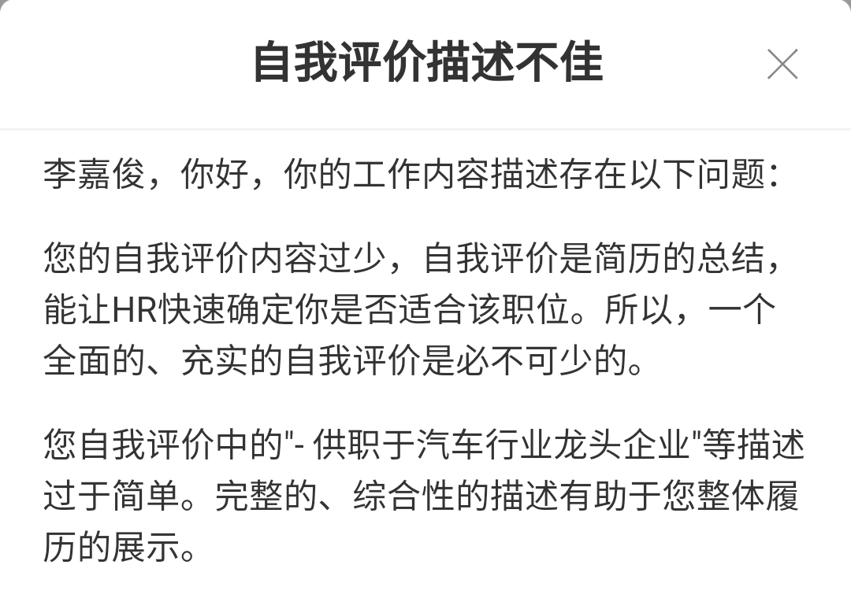
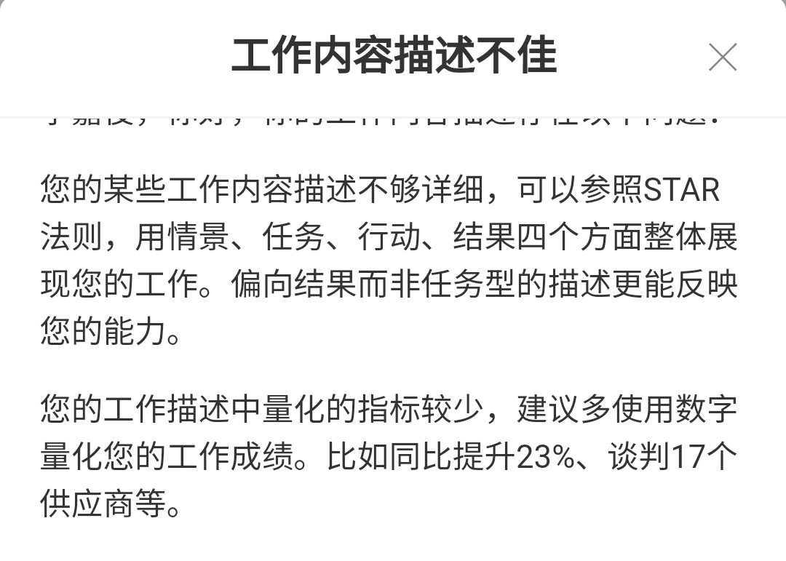
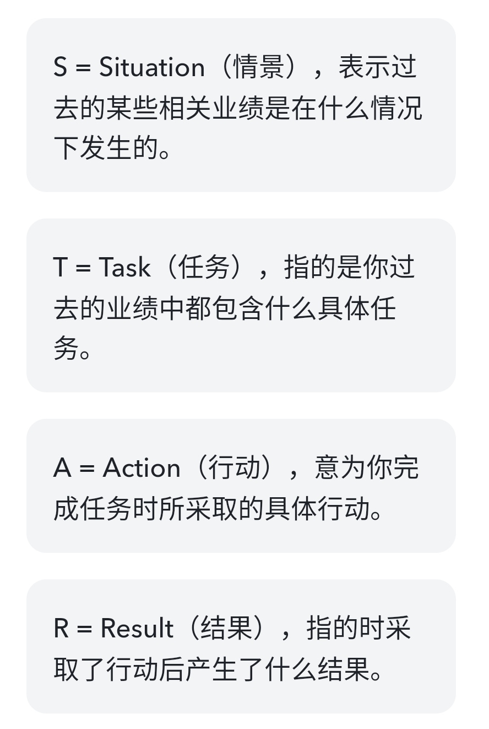
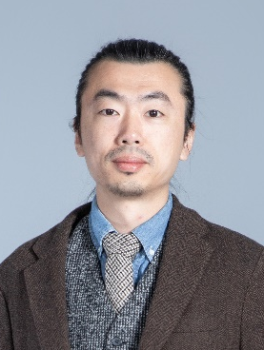
2016.02~ 供应链管理与BKM专家
带领并管理资源管理组组员完成年度目标
基于实际情况对团队成员的工作进行分配
设定供应链管理团队的工作目标
培训团队成员
需求与计划
定期进行客户预测分析，并将需求分级，识别需求风险与机会
控制核心零件库存以平衡生产需求与库存周转率需要
基于资源状况与计划团队共同设定生产计划与预测
供应链管理
  产能管理
确保供应链交付的按时按量，以满足生产需求
对供应链的产能进行征询，检查汇总报告并制定预方案。
参加中国区资源管理会议，与大众中国、一汽大众、上汽大众的物流与采购共同讨论零件供应问题与解决方案。
掌控客户需求、生产计划与零部件资源的供应能力间的平衡
  供应链风险管理
跟踪与监视供应链风险，定期更新“风险零件报告”，并向公司管理层汇报
组织SVT团队(物流、采购、质保)，对风险供应商进行访厂，在现场解决供应问题
支持新项目与新供应商的起步于爬坡，现场指导供应链运作体系的建立
基于需求波动与成本效率，核查并制定零件备库计划
监控供应链环保状况，并不定期访厂进行环保状态核查
制定突发事件征询计划，并汇总报告
  运作管理
考评供应商运作绩效KPI(VW-SRS)
进行供应评级流程并定义评估KPI范围
与采购部门建立有效的沟通，共同实现供应战略
跟踪供应商运作问题点，并督促改进以提升绩效
定期参与项目信息沟通会，与产品，采购，质量共同制定零件生产准备战略与国产化战略
模具管理
基于预测战略制定模具预算
与采购共同控制模具预算，并定期对模具状况进行更新
将所有模具作为固定资产进行管理，并检查团队成员的检查报告
集度汽车 供应商产能管理主管/经理
1. 根据产销规划、生产计划、供应商产能规划，进行零部件产能风险分析，判断供应商产能风险，不断优化风险预警措施，加强预警能力。
2. 针对需求上涨超出供应商产能、突发供应危机、原材料短缺等原因造成的零部件供应风险情况，协调采购、制造等，拉动资源寻求解决方案，推动措施落地，保障生产供应。
3.协调国产及进口供应商，处理各类供应链问题，改善供货表现，向公司及部门管理层进行汇报，具备较强的沟通能力、抗压能力和汇报能力。
4. 对和zeeker共享产能的零件，与zeeker共同研究短期产能问题的解决方案，代表Jidu参与全球产能分配。
5. 牵头附件加装供应商管理，参与各类加装项目规划及执行。对接附件供应商，处理相关供应问题，满足需求。同时，通过不断优化改进，加强附件供应商整体管理水平。
特斯拉 物料计划经理
·监督关键时间材料的计划和订购，以支持特斯拉的制造和服务机构，同时最大限度地降低货运成本，保持最佳库存水平(避免缺货和超量)
·作为材料问题的升级点，领导每天的短缺会议，以确保供应的连续性，报告kpi(库存天数，生产线中断，加速成本等)，并执行最佳实践
·通过选择性的招聘、培训和辅导，培养和发展一个强大的物料计划人员和潜在经理团队。任务包括主动规划资源，沟通工作期望，提供绩效反馈，并按照特斯拉的政策管理团队
·与其他部门合作，包括物流、采购、工程、制造、服务和需求计划，以支持季度运营和长期规模目标
·识别并沟通潜在的供应风险，与采购和供应商产业化团队合作解决结构和商业问题
·识别并领导与执行和计划增长相关的流程改进措施，包括但不限于:程序更新和沟通途径，改善从采购到物料计划和从物料计划到内部客户的交接，库存优化方案，分析和KPI构建，以及员工培训计划
·与供应商、采购和物流部门合作，确定准时制交货和线侧看板的交货数量和频率
·与采购、工程、生产和新产品导入部门合作，协调工程变更订单的时间安排，以完成零件修改和新产品的推出，目标是最小化报废
·加强MRP主数据参数的维护，以确保准确的需求信号(即交货期，最小起订量，批量，安全库存);识别和解决系统和/或BOM的不准确，以保持数据的完整性
·参与并支持MRP系统开发活动，包括规范编写、开发、测试和培训
自我评价
教育背景
2002/Sep.～2006/Jul 上海海事大学 轮机工程（本科）
工作经验
基本信息
2006.02～至今 上海大众动力总成有限公司
2016/Feb.~至今 供应链能力管理(BKM) 专家
带领并管理BKM团队完成年度目标
根据大众集团与公司战略预测，规划供应商生产能力
代表公司参与大众中国区资源及产能分配
管理供应商KPI（涵盖供应商130+家，零件总量500+个），并协调优化方案。考核内容涵盖：产能状况、交付准确率&及时率、包装状况，等。
对批量供应商进行物流评审，决定其新项目定点资格。
预判、分析并汇总零部件供应风险，并制定解决措施，保障批量生产。已连续5年+确保无供应链问题影响公司生产运营。
给予S&OP提供供应端相关意见，决定未来月度排产。
协助供应商Launch阶段的产能起步。曾支持“上海皮尔博格有色铸造”；“江苏宏马”等全国排名前10的铸造企业建厂及产能起步。
与大众中国、一汽大众、上汽大众等（集团层面）跨部门合作，以及与采购、物流筹措、工程、质量等部门（公司层面）跨部门合作，共同解决供应链风险。
对BKM团队员工带教与内训。本人为上汽集团培训中心外聘讲师。
2006/Jul.～2016/Jan 零件筹措&物料计划 专员
-
姓名： 李嘉俊
性别： 男
出生年月: 1983年12月
户籍： 上海
婚姻状况： 已婚
联系电话： 13761058893
邮箱： lijiajun_vwpt@163.com
技能特长
智己汽车 供应商交付管理工程师
职位描述：
工作职责:
1 新产品定点阶段，参与供货方案制定与评审
2 参与产品Launch及S&OP，评估及解决零部件资源问题
3 有效催货，拉动资源解决供货风险，提升物流运作质量
4 消除影响供货的因素，提升交付及时率；辅导供应商，提升交付弹性
任职资格:
统招本科学历及以上，供应链、采购等相关专业优先
1 了解制造企业生产、供应链、物流运作规则，包括不限于需求计划、物料计划、更改管理、运输、包装、存储管理、内物流运作
2 熟悉零部件供应商交付过程管理，包括不限于订单接收、能力评估、生产计划与执行、物料计划、供应商交付管理、包装、发运、运输管理、存储管理、内物流运作
3 熟悉零部件制造过程和管理方法，包括不限于设备、工艺、人员管理、质量管理
4 熟悉并熟练使用SAP（PP、MM）、EDI、库存管理系统
5 具备生产制造（工艺、设备）、生产管理、或质量管理经验
供应链架构与风险管控
供应链管理体系I搭建、供应链风险预判与处理、供应链保障策略制定
供应商管理
供应商产能及交付能力提升、供应商KPI考核及优化、供应商起步支持
讲师&知识整理
擅长将工作重点转化成课题&课件，并进行有效传授
Excel与产能管理实战结合
产能管理的核心是信息与数据转化能力，Excel是最基本的工具
小米 智能制造-供应链规划资深工程师
职位描述：
岗位职责：
1、参与新零件定点过程，对供应商提出物流供货要求并对物流要求进行审核；
2、测算新零件定点的物流价格，包含运输、包装、第三方仓库等费用；
3、对供应商的供货资质及能力进行准入评审，包括硬件、软件、体系；
4、对供应商物流费用进行日常优化，降低采购成本。
所获证书
2006.02～至今 上海大众动力总成有限公司
2016/Feb.~至今 供应链能力管理(BKM)专家
带领并管理BKM团队完成年度目标
根据大众集团与公司战略预测，规划供应商生产与交付能力
所获证书
大学英语CET4级
获证时间：2004年
VDA6.3审核员
获证时间：2011年

